Slide 1
Université Echahid Hamma Lakhdar d'El Oued
Faculté des sciences de la nature et de la vie Département de biologie
Dr. MEKHADMI Nour Elhouda
Travaux Pratiques en Compléments alimentaires et aliments fonctionnels à base d’ingrédients naturels
2émé année Master : Biodiversité et physiologie végétale

Slide 2
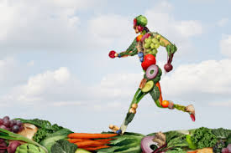
TP N 1: Les aliments fonctionnels et DADAP

Slide 3
Les aliments fonctionnels et les nutraceutiques appartiennent à une catégorie nouvelle de produits. Que ce soit pour les aliments fonctionnels ou les nutraceutiques, il faut obligatoirement une preuve ou il faut démontrer qu'ils ont des bienfaits physiologiques en plus des fonctions nutritionnelles de base. Ces produits issus des aliments posent de nouveaux défis en terme de connaissances scientifiques

Slide 5
Classification des aliments fonctionnels
Une classification proposé par agriculture et agroalimentaire de Canada :
1/Aliment de base :
*carottes (contenant de bêta carotène,
un anti-oxydant)
2/Aliment transformés :
*Son d’avoine
3/Aliment transformès avec addition d’ingrédients
*Jus de fruits enrichi de calcium

Slide 6
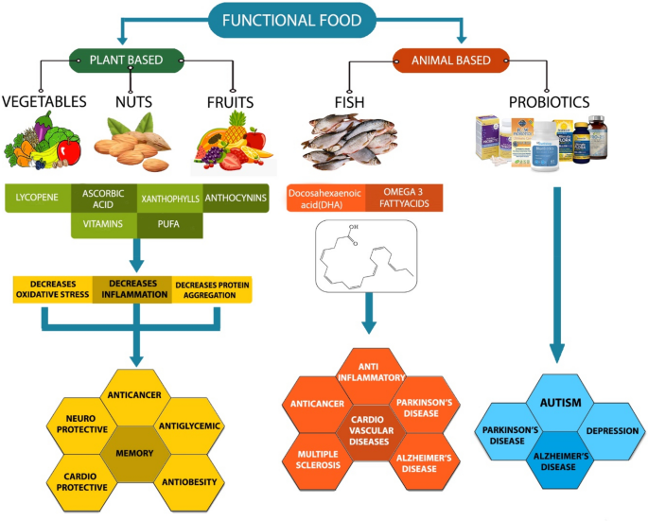

Slide 7
Quelques exemple des aliments fonctionnels

Slide 9
DADAP ou AGS
Aliments pour groupes spécifiques

Slide 11
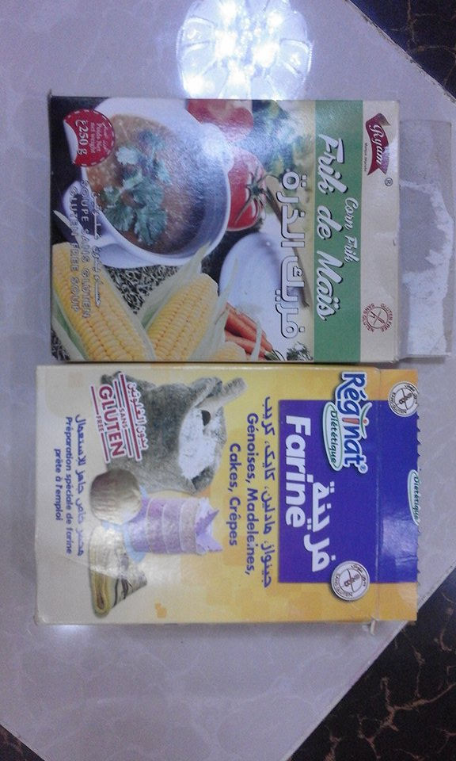

Slide 13
Donner l’objectif du TP.
De quoi sont-ils composés ?
Dans quels cas les compléments alimentaires peuvent-ils être utilisés ?
Dans un tableau citez les déférences entre CA, médicaments, aliments fonctionnel et DADAP

